Slide 1
Tko se oglasio

Slide 2
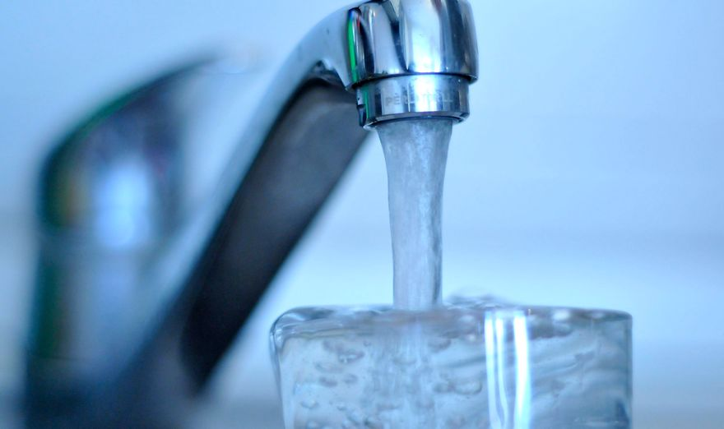
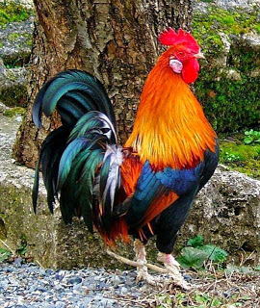
Poveži zvuk sa slikom

